Slide 1







第四节
第四章
有理函数的积分
基本积分法 : 直接积分法 ;
换元积分法 ;
分部积分法
求导
初等函数
初等函数
积分
本节内容:
一、有理函数的积分
二、可化为有理函数的积分举例
机动 目录 上页 下页 返回 结束

Slide 2
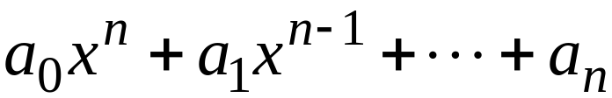
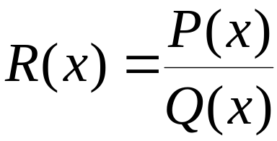

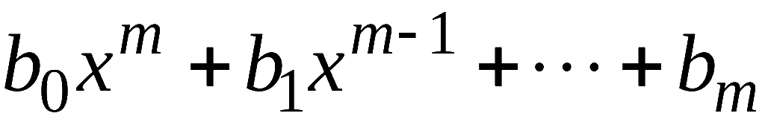

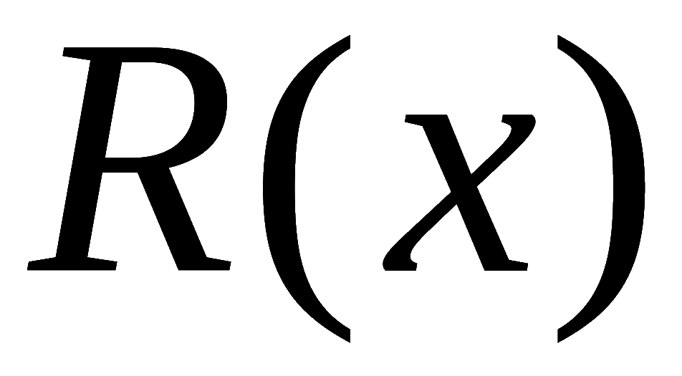

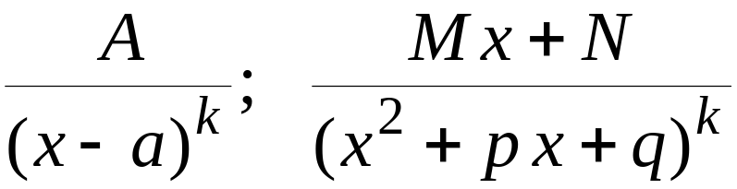
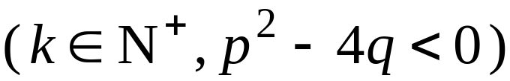
一、 有理函数的积分
有理函数:
时,
为假分式;
时,
为真分式
有理函数
多项式 + 真分 式
相除
分解
若干部分分式之和
其中部分分式的形式为
机动 目录 上页 下页 返回 结束

Slide 3
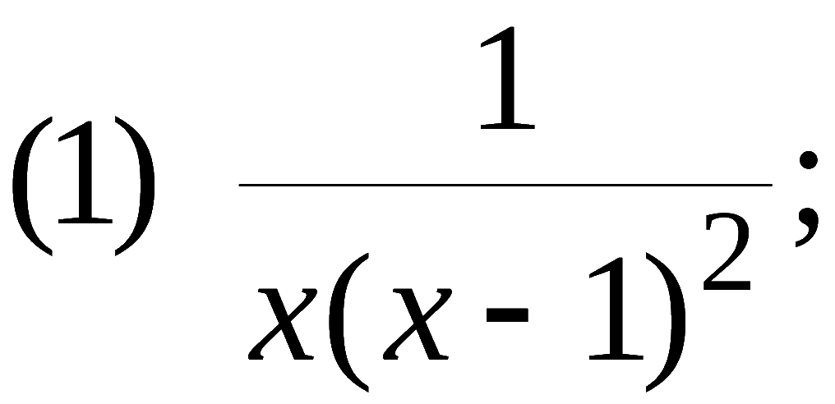
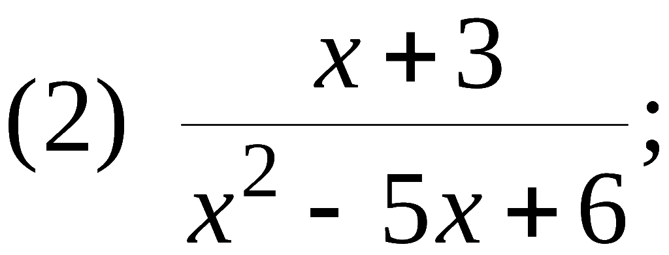
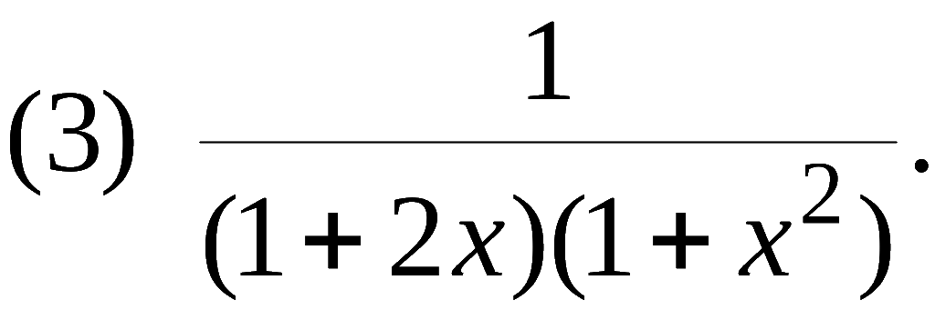
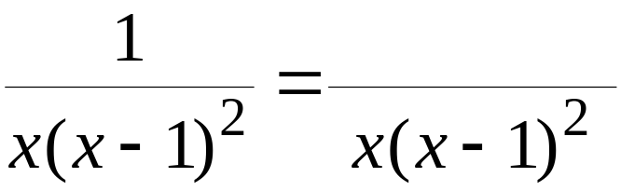
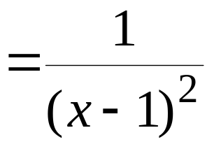
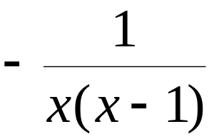

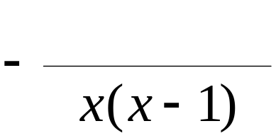
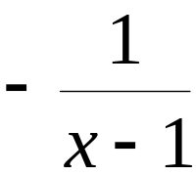
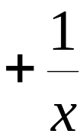
例1. 将下列真分式分解为部分分式 :
解:
(1)
机动 目录 上页 下页 返回 结束

Slide 4
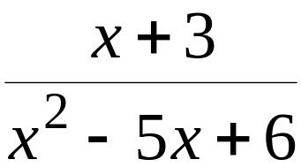
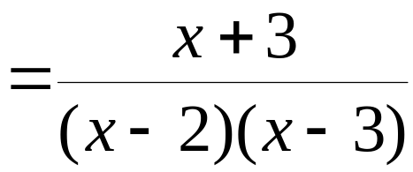
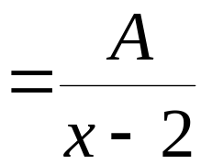
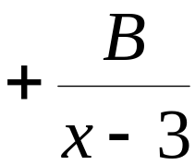






(2)
机动 目录 上页 下页 返回 结束

Slide 5
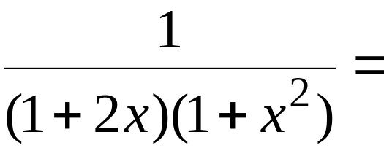
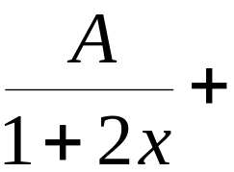
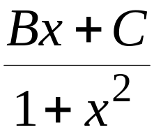

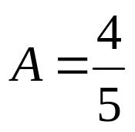
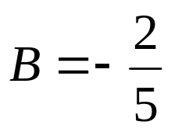
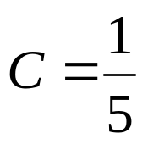
(3)
机动 目录 上页 下页 返回 结束

Slide 6
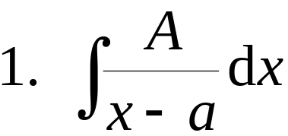

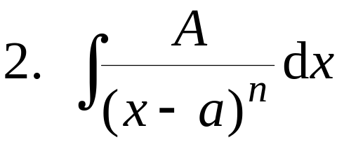
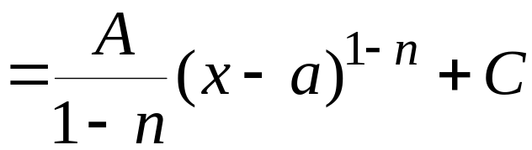

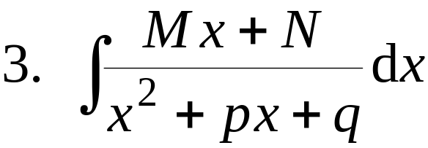
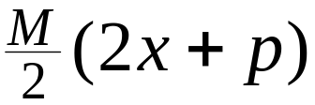
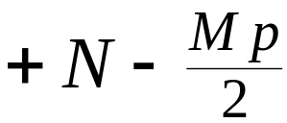
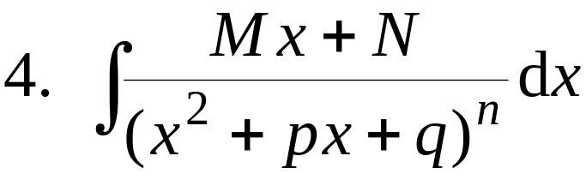
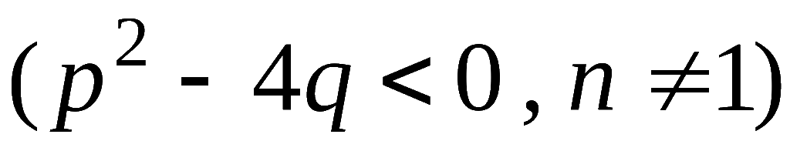
四种典型部分分式的积分:
变分子为
再分项积分
机动 目录 上页 下页 返回 结束

Slide 7
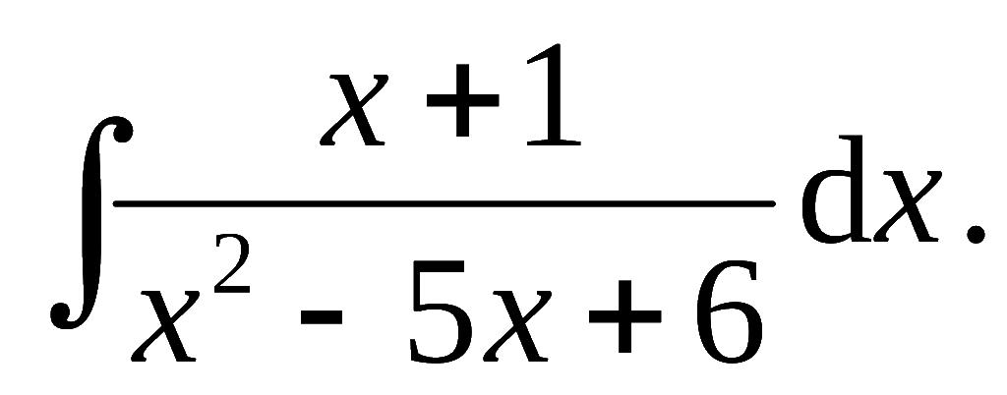
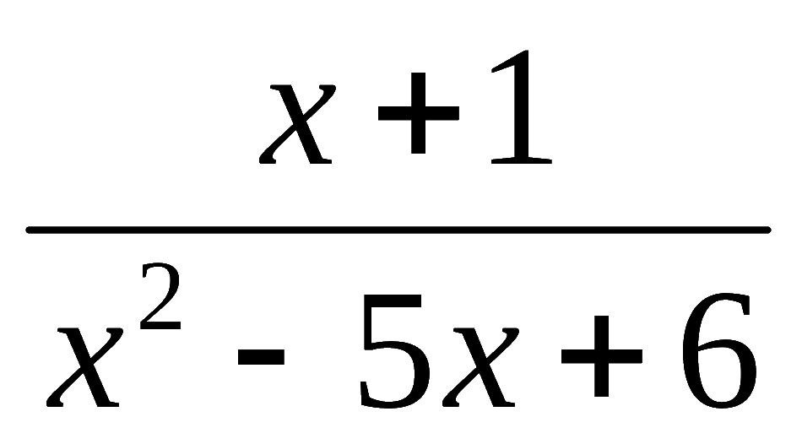
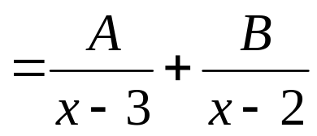





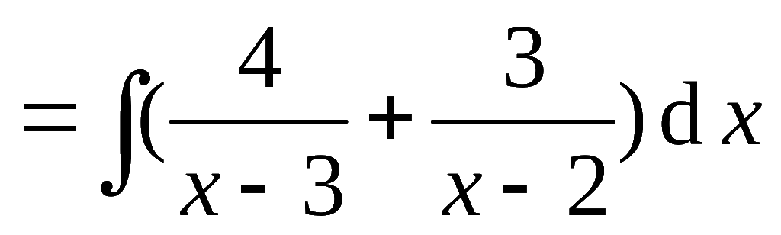
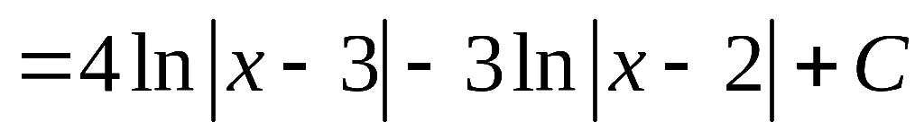
例2. 求
解: 已知
原式
例1(3) 目录 上页 下页 返回 结束
Notes:
运行时, 点击按钮“例1(3)”, 可显示被积函数化为部分分式的过程.

Slide 8
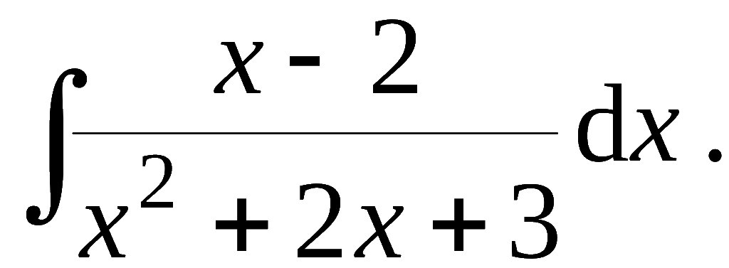
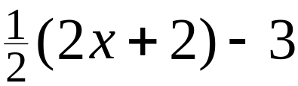
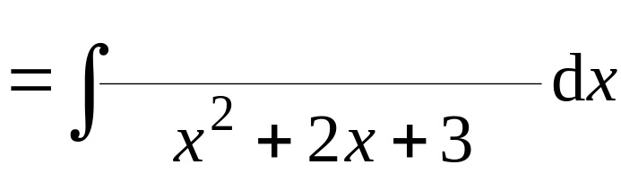
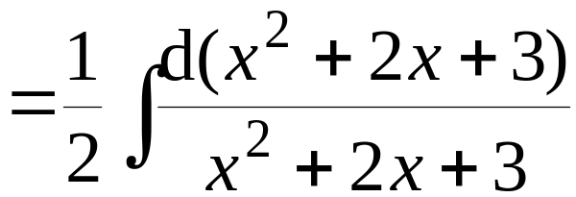
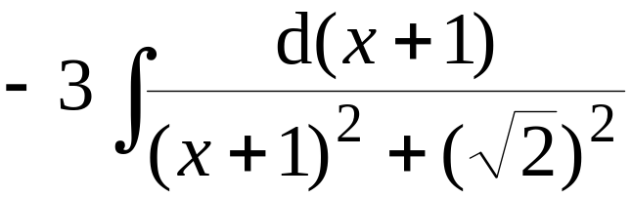
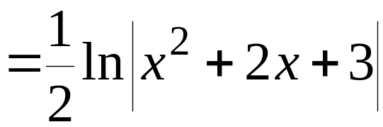
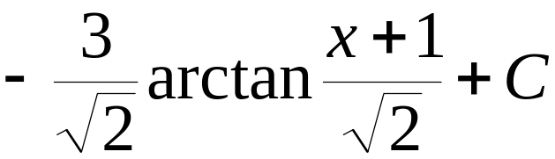
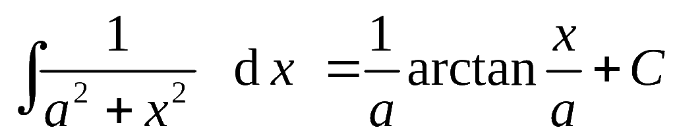
例3. 求
解: 原式
机动 目录 上页 下页 返回 结束

Slide 9
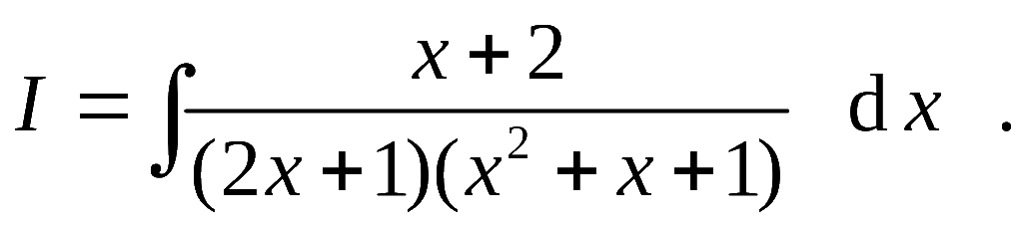
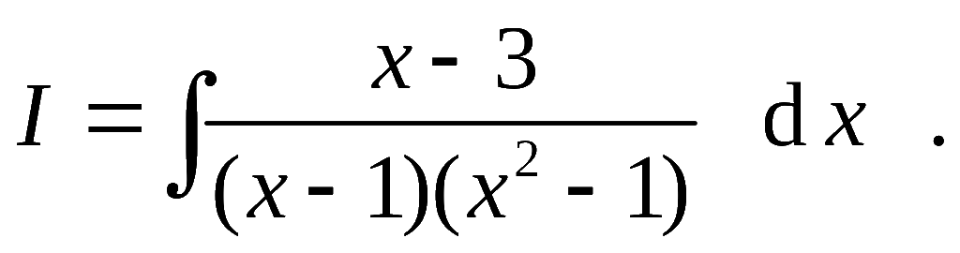
例4. 求
说明: 将有理函数分解为部分分式进行积分虽可行,
但不一定简便 ,
因此要注意根据被积函数的结构寻求
简便的方法.
例5. 求
机动 目录 上页 下页 返回 结束

Slide 10
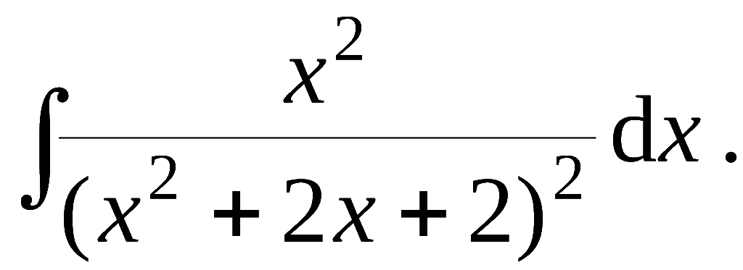
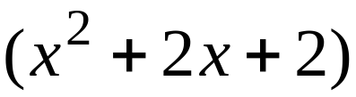







例6. 求
解: 原式
机动 目录 上页 下页 返回 结束

Slide 11



二 、可化为有理函数的积分举例
1. 三角函数有理式的积分
设
表示三角函数有理式 ,
则
令
万能代换
t 的有理函数的积分
机动 目录 上页 下页 返回 结束

Slide 12










例7. 求
解: 令
则
机动 目录 上页 下页 返回 结束

Slide 13















机动 目录 上页 下页 返回 结束

Slide 14








2. 简单无理函数的积分
被积函数为简单根式的有理式 , 可通过根式代换
化为有理函数的积分.
例如:
令
令
令
如：
机动 目录 上页 下页 返回 结束

Slide 15


















例11. 求
解: 令
则
原式
机动 目录 上页 下页 返回 结束

Slide 16










例12. 求
解: 为去掉被积函数分母中的根式 , 取根指数 2 , 3 的
最小公倍数 6 ,
令
则有
原式
机动 目录 上页 下页 返回 结束

Slide 17












例13. 求
解: 令
则
原式
机动 目录 上页 下页 返回 结束

Slide 18
内容小结
1. 可积函数的特殊类型
万能代换
有理函数
三角函数有理式
分解
根式代换
三角代换
多项式及部分分式之和
简单无理函数
2. 特殊类型的积分按上述方法虽然可以积出,
但不一定
简便 ,
要注意综合使用基本积分法 ,
简便计算 .
机动 目录 上页 下页 返回 结束

Slide 19
作业
P218 1,2, 3 , 15, 20 , 21
第五节 目录 上页 下页 返回 结束

